Slide 1

ЭКОЛОГИЯ
Популяция
Экосистема
Биогеохимические циклы
Биосфера

Slide 2
Популяция
Популяция - группа организмов одного вида (внутри которой особи могут обмениваться генетической информацией), занимающая конкретное пространство и функционирующая как часть биотического сообщества.

Slide 3
Популяция
Важнейшее свойство популяции — плотность, т. е. число особей, отнесенное к некоторой единице пространства.
Рождаемость и смертность:
Пусть N - численность популяции, тогда
dN/dt - мгновенная скорость изменения N, т. е. изменение N в момент времени t
dN/dt N - удельная мгновенная скорость изменения численности популяции
Если dN - число рожденных особей в популяции, то
b = dN/dt - коэффициент рождаемости
Если dN - число погибших особей, то
d = dN/dt - коэффициент смертности
r = b-d - коэффициент прироста изолированной популяции, в которой нет ни эмиграции, ни иммиграции.

Slide 4
Популяция
Коэффициент прироста популяции - врожденная (специфическая) скорость естественного увеличения популяции, называемая иногда мальтузианским параметром.
Эта величина является мерой мгновенной удельной (в расчете на одну особь) скорости изменения размера популяции и выражается как число особей, отнесенное к единице времени в расчете на одну особь.
Различают:
фактическую скорость увеличения популяции r_{a}=b-d
максимальную мгновенную скорость прироста популяции (r_{max}), при воображаемых идеальных условиях, когда значение b максимально, a d минимально, г_{а} достигает наибольшей величины (r_{max})

Slide 5
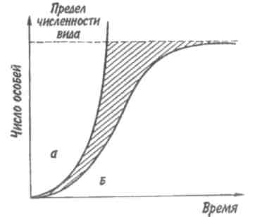
Популяция
Типы роста популяции
1. Экспоненциальная кривая
Если r = const, то dN/dt = rN, следовательно,
если N₀ - численность популяции в исходный момент,
N_{t}— ее численность в момент t, то N_{t} = N₀e^{rt}.
Экспоненциальная кривая выражает
так называемый биотический потенциал.
2. Логистическая кривая
r не const, есть корректирующий фактор:
(K-N)/ К, где К— максимальное число особей,
способных жить в рассматриваемой среде,
т. е. асимптота кривой.
dN/dt = rN[(K-N)K⁻¹] или N_{t} = K/1+e^{a-rt}, где a = r/ К.
Пространство, заключенное между
биотическим потенциалом и логистической кривой роста,
представляет собой сопротивление среды.

Slide 6
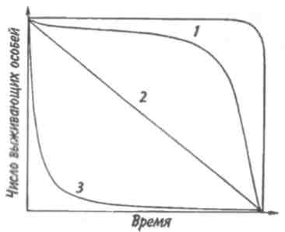
Популяция
Типы кривых выживания
1. Одинаковая продолжительность
жизни у большинства особей,
смерть в течение очень короткого
отрезка времени
(пример: человек, копытные)
2. Коэффициент смертности
одинаков для всех возрастов
(пример: гидра)
3. Смертность максимальна
на ранних стадиях,
характерна высокая плодовитость
(пример: рыбы, моллюски)

Slide 7
Популяция
Пирамиды возрастов
1. Пирамида с широким основанием
соответствует высокому проценту молодняка, характерна для
популяции с большим значением коэффициента рождаемости
2. Выравненная пирамида
соответствует равномерному распределению особей по возрастам в
популяции со сбалансированными коэффициентами рождаемости и
смертности
3. Пирамида с узким основанием (обращенная)
соответствует популяции с численным преобладанием старых особей
над молодняком, характерна для сокращающихся популяций

Slide 8
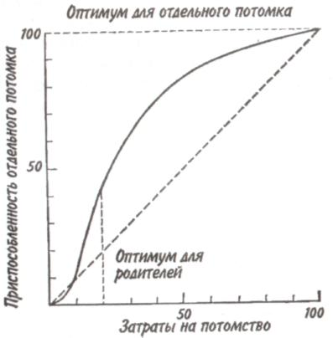
Популяция
Тактика размножения
При постоянной величине
репродуктивного усилия
средняя приспособленность
Отдельного потомка связана
обратным соотношением с их числом
Большую роль в формировании
потомства играет конкурентная
обстановка

Slide 9
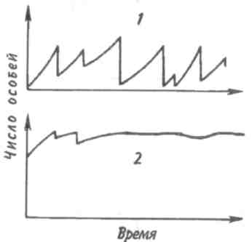
Популяция
Типы колебания численности
1. Оппортунистические популяции
популяции, рост которых дает
регулярные или случайные всплески
(колебания не зависят от плотности,
зависят от условий среды)
2. Равновесные популяции
популяции, которые обычно
находятся в состоянии, близком к
состоянию равновесия с ресурсами,
а значения их плотности гораздо
более устойчивы
(колебания зависят от плотности, и мало
от условий среды)

Slide 10
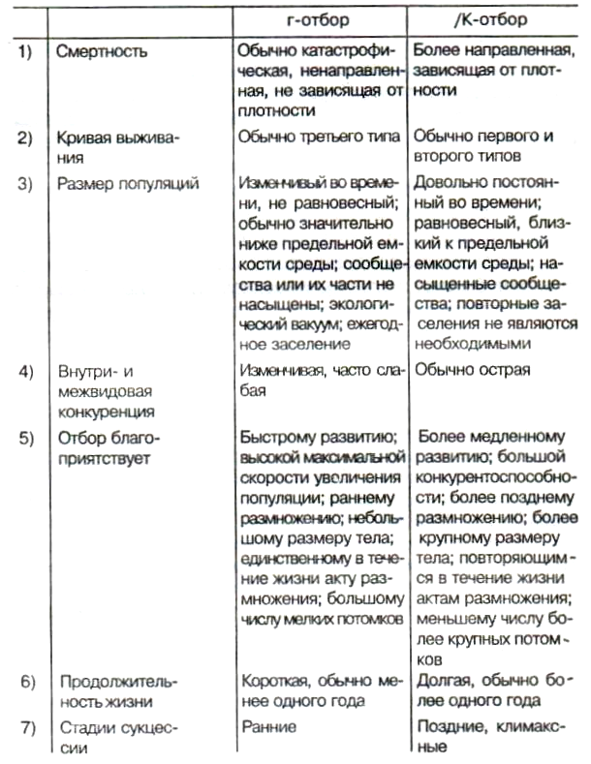
Популяция

Slide 11
Популяция
Типы колебания численности
Во временном отношении:
Непериодические
носят непредвиденный характер
(пример: увеличение численности морской звезды Терновый венец, Acanthaster planci )
Периодические
колебания с периодом в несколько лет (пример: колебания численности популяций при трансгрессии теплых вод Nino к югу от Перу раз в 7 лет)
и сезонные колебания ( пример: колебание численности насекомых и птиц в течение года).

Slide 12
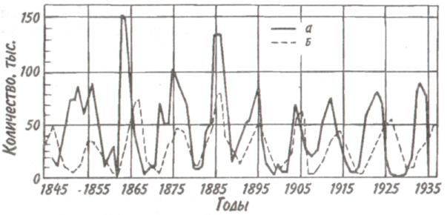
Популяция
Типы колебания численности
Взаимозависимые колебания численности популяций хищника и жертвы
увеличение численности жертвы влечет за собой рост численности хищника, а рост численности хищника приводит к падение численности жертвы

Slide 13
Популяция
Факторы динамики и численности популяции
1. Модифицирующие экологические факторы
Не зависят от плотности популяции. Воздействуют на организмы либо
непосредственно, либо через изменения других компонентов биоценоза. По
существу, модифицирующие факторы представляют собой различные
абиотические факторы. Воздействия модифицирующих факторов приводят
лишь к преобразованиям (модификациям) колебаний численности, не устраняя
их.
2. Регулирующие экологические факторы
Зависят от плотности популяции . Связаны с существованием и активностью
живых организмов (биотические факторы), поскольку лишь живые существа
способны реагировать на плотность своей популяции и популяций других
видов. Регулирующие факторы, выравнивая случайные отклонения,
стабилизируют (регулируют) численность на определенном уровне.

Slide 14
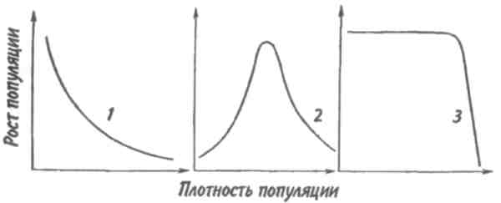
Популяция
Факторы динамики и численности популяции
Типы зависимости численности популяции от ее плотности

Slide 15
Популяция
Факторы динамики и численности популяции
Типы зависимости численности популяции от ее плотности
1. Чем выше плотность, тем ниже темпы прироста
внутривидовое регулирование (уменьшение плодовитости, позднее наступление половозрелого периода)
равновесная популяция, К-стратеги
2. Скорость роста популяции максимальна при средних значениях плотности
характерно для видов с групповым эффектом
равновесные популяции, К-стратеги
3. Рост популяции не зависит от плотности до тех пор, пока плотность не
становится избыточной
внутривидовые механизмы регулирования
оппортунистические популяции, r-стратеги

Slide 16
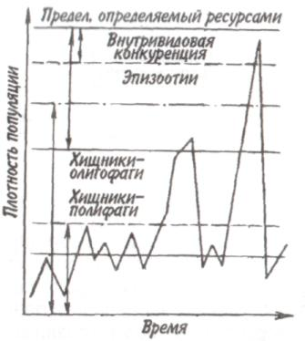
Популяция
Факторы динамики и численности популяции
Включение разных регулирующих механизмов на разных уровнях численности популяции

Slide 17
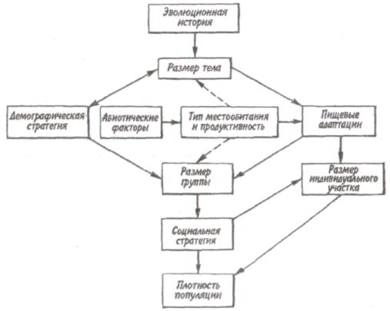
Популяция
Факторы динамики и численности популяции
Влияние размеров тела, факторов среды и поведения на плотность популяции

Slide 18
Популяция
Выводы
Факторы динамики численности делятся на модифицирующие и регулирующие.
По характеру реакции на факторы динамики численности следует различать равновесные и оппортунистические популяции.
Для равновесных популяций характерно:
Низкая плодовитость особей
Большая продолжительность жизни особей
Низкие темпы обновления популяции
Относительная независимость особей от климатических условий
Для оппортунистических популяций характерно:
Высокая плодовитость особей
Меньшая продолжительность жизни особей
Большое число генераций в году
Большая зависимость особей от климатических условий

Slide 19
Популяция
Выводы
3. Регуляция численности равновесных популяций определяется преимущественно биотическими факторами. Среди них главным фактором часто оказывается внутривидовая конкуренция.
Регуляция численности оппортунистических популяций определяется преимущественно абиотическими факторами. При благоприятных климатических условиях быстрое развитие особей позволяет им сильно размножиться за короткий промежуток времени.
4. В районах с относительно устойчивым и благоприятным для размножения
климатом основную роль играют биотические факторы, в местности с менее благоприятным климатом, особенно с отчетливо выраженным зимним периодом, климатическим факторам принадлежит решающая роль
5. Устойчивость популяций зависит от степени сложности экосистемы. Чем сложнее экосистема, чем больше число взаимодействий видов, тем более устойчивы популяции

Slide 20
Экосистема
Экосистема – исторически сложившаяся система совместного использования совокупностью организмов определенного пространства в целях питания, роста и размножения.

Slide 21
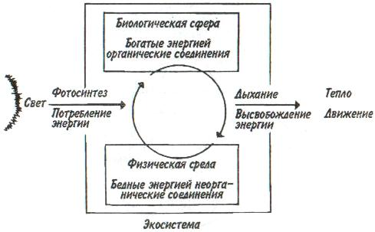
Экосистема

Slide 22
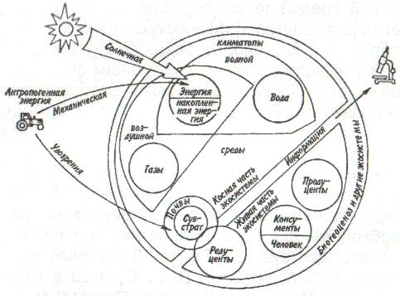
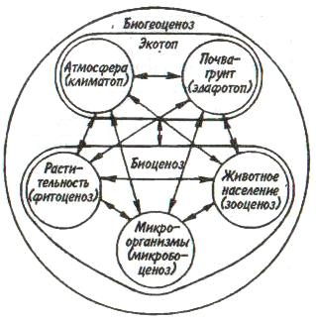
Экосистема
Биогеоценоз (экотоп + биоценоз)

Slide 23
Экосистема
Компоненты экосистемы
неорганические вещества (углерод, азот, углекислый газ, вода и т. д.), вступающие в круговороты
органические соединения (белки, углеводы, липиды, гуминовые вещества и т. д.), связывающие биотическую и абиотическую части
климатический режим (температура и другие физические факторы)
продуценты — автотрофные организмы, главным образом зеленые растения, которые способны создавать пищу из простых неорганических веществ
консументы — гетеротрофные организмы, главным образом животные, которые поедают другие организмы или частицы органического вещества
редуценты (деструкторы, декомпозиторы) — гетеротрофные организмы, преимущественно бактерии и грибы, которые расщепляют сложные соединения до простых, пригодных для использования продуцентами.

Slide 24
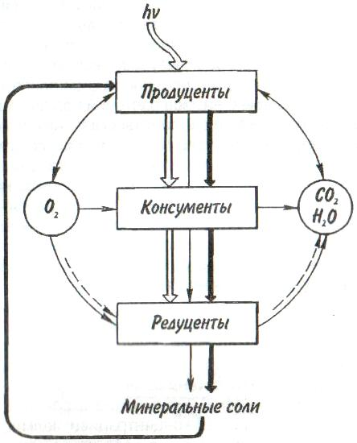
Экосистема
Строение экосистемы
Три уровня
1. Продуценты, консументы,
редуценты
2. Трансформации энергии
3. Два круговорота —
твердых и газообразных веществ

Slide 25
Экосистема
Гомеостаз
Гомеостаз - способность экосистемы к самоподдержанию и саморегулированию
Способы регулирования:
Метод дублирования пищевых цепей (наличие полифагов в цепях)
Метод функциональной избыточности (разнообразие видов с разными толерантностями )
Специализация ( возникновение специализированных видов)
Соотношение приспособленных видов

Slide 26
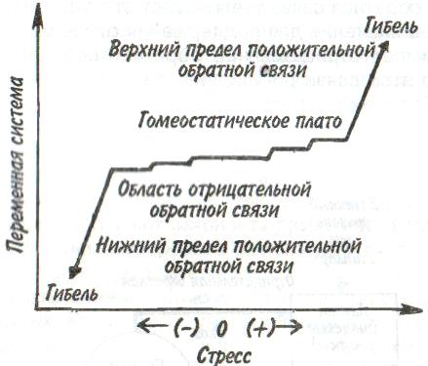
Экосистема
Гомеостаз
В основе гомеостаза лежит принцип обратной связи
Отрицательная обратная связь уменьшает отклонение от нормы
Положительная обратная связь увеличивает это отклонение.
Поддержание гомеостаза экосистемы возможно лишь в определенных
пределах

Slide 27
Экосистема
Энергетика экосистемы
Принципом стабильности:
Любая естественная система с проходящим через нее потоком
энергии склонна развиваться в сторону устойчивого состояния, и в
ней вырабатываются саморегулирующие механизмы.
Отношение энергии, затрачиваемой в экосистеме на дыхание, т. е.
на поддержание ее жизнедеятельности (R), к энергии, заключенной в структуре биомассы (В), обозначают как меру
термодинамической упорядоченности (R/В).

Slide 28
Экосистема
Энергетика экосистемы
Принцип стабильности:
Любая естественная система с проходящим через нее потоком
энергии склонна развиваться в сторону устойчивого состояния, и в
ней вырабатываются саморегулирующие механизмы.
Общий поток энергии, характеризующий экосистему, состоит из
солнечного излучения и длинноволнового теплового излучения,
получаемого от близлежащих тел.
Отношение энергии, затрачиваемой в экосистеме на дыхание, т. е.
на поддержание ее жизнедеятельности (R), к энергии, заключенной
в структуре биомассы (В), обозначают как меру
термодинамической упорядоченности (R/В).

Slide 29
Экосистема
Энергетика экосистемы
Продуктивность – количество энергии , аккумулированной
организмами за единицу времени на единицу площади или
объема.
Первичная продуктивность экосистемы - скорость, с которой
лучистая энергия используется продуцентами в процессе
фотосинтеза, накапливаясь в форме химичес­ких связей
органических веществ. Первичную продуктивность Р выражают в единицах массы, энергии или эквивалентных единицах в единицу времени.

Slide 30
Экосистема
Энергетика экосистемы
Валовая первичная продуктивность — это скорость накопления в процессе фотосинтеза органического вещества, включая ту его часть, которая за время измерений будет израсходована на дыхание. Ее обозначают P_{G} и выражают в единицах массы или энергии, приходящихся на единицу площади или объема в единицу времени.
Чистая первичная продуктивность — скорость накопления органического вещества в растительных тканях за вычетом той его части, которая использовалась на дыхание (R) растений в течение изучаемого периода: P_{N} = P_{G}-R.
Вторичная продуктивность — скорость накопления органического вещества на уровне консументов. Она обозначается через Р₂ , Р₃ и т. д. в зависимости от трофического уровня.
Чистая продуктивность сообщества — скорость накопления органического вещества, не потребленного гетеротрофами, т.е. чистая первичная продукция за вычетом той ее части, которая в течение изучаемого периода (обычно за вегетационный период или за год) была потреблена гетеротрофами: P_{N} — (P₂ + Р₃ + Р₄+ …).

Slide 31
Экосистема
Энергетика экосистемы
На каждый момент времени чистая продукция сообщества выражается наличной биомассой. Иначе ее называют урожаем на корню. Следует отличать урожай на корню, т. е. на данный момент времени, от урожая за годовой цикл.
Экосистема получает поток солнечной энергии hv . Часть энергии в форме дыхания (R) организмы затрачивают на поддержание сложной структуры биомассы.
Между энергией, идущей на дыхание, и тепловым излучением от близлежащих тел (W) существует обратно пропорциональная зависимость: чем больше W, тем меньше R.
Так, высокие скорости продуцирования встречаются там, где физические факторы благоприятны, особенно при дополнительном поступлении в экосистему энергии извне.
Поступления энергии со стороны абиотических компонентов уменьшают затраты живых организмов на поддержание собственной жизнедеятельности, т.е. они компенсируют свои потери тепла на дыхание.

Slide 32
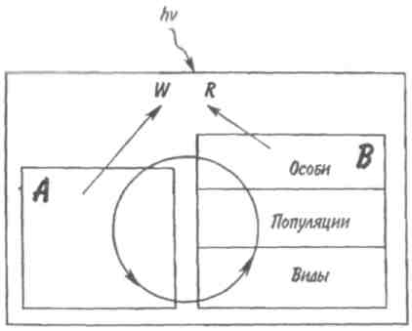
Экосистема
Энергетика экосистемы
Экосистема с разделением потока энергии на W и R.
А — абиотическая совокупность; В — биотическая совокупность, включающая три уровня организации; кольцо — круговорот веществ.

Slide 33
Экосистема
Энергетика экосистемы
Урожай в общепринятом смысле, т. е. чистую первичную продукцию, не потребленную гетеротрофами за вегетационный период, представим в следующем виде: B=P_{G}-R- (P2+P3 + …).
Стремясь получить как можно больший выход полезной продукции, человек в принципе может воздействовать на каждый из членов этого равенства:
на P_{G .}Селекционная работа. Данный путь требует высокого научного потенциала и длительного времени.
на R. Сельскохозяйственные работы, производство удобрений. Этот путь экономически более выгоден, но экологически он дороже, чем предыдущий, так как вызывает загрязнения и другие нарушения среды
- на (P2+P3 + …). Данный путь наиболее дорогостоящ, так как борьба с насекомыми, вредящими сельскому хозяйству, связана не только с загрязнением среды пестицидами, но и с уменьшением видового разнообразия и, следовательно, нарушением устойчивости агроценозов.

Slide 34
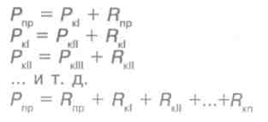
Экосистема
Энергетика экосистемы
Баланс между валовой первичной продукцией и дыханием сообщества. Допустим, что вся чистая первичная продукция потребляется консументами первого порядка. Сохраняя аналогичные допущения для последующих трофических уровней, запишем систему уравнений (символ «пр» означает продуцент, «к» —консумент; римские цифры — порядок консументов):
Суммирование равенств показывает, что вся валовая первичная продукция полностью расходуется на автотрофное и гетеротрофное дыхание так, что в конце годового цикла ничего не остается.
В большинстве случаев имеет место превалирова­ние валовой первичной продукции над дыханием сооб­щества, в результате чего происходит накопление непотребленного органического вещества, например, в форме каменного угля, горючих сланцев, сухих листьев и т.д.

Slide 35
Экосистема
Пищевые цепи и сети
При каждом переходе на следующий трофический уровень часть
доступной энергии не воспринимается, часть отдается в виде тепла,
а часть расходуется на дыхание. При этом общая энергия каждый
раз уменьшается в несколько раз. Следствие этого —ограниченная
длина пищевых цепей. Чем короче пищевая цепь или чем ближе
организм к ее началу, тем больше количество доступной энергии.

Slide 36
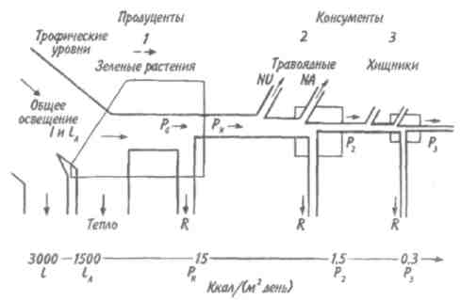
Экосистема
Энергетика экосистемы
Поток энергии
L — общее освещение,
L_{A} — свет, поглощенный растительным
покровом (I — поступившая или
поглощенная энергия),
P_{G} — валовая первичная продукция,
P_{N} — чистая первичная продукция,
Р— вторичная продукция (консументов),
NU — не используемая энергия,
NA — не ассимилированная консументами
(выделенная с экскрементами) энергия,
R —энергия.
Цифры внизу — порядок потерь энергии
при каждом переносе.

Slide 37
Экосистема
Энергетика экосистемы
Поток энергии
Таким образом на одном трофическом уровне поглощается 50% падающего света, переходит в химическую энергию пищи всего 1% поглощенной энергии. Вторичная продукция на каждом последующем трофическом уровне консументов составляет около 10% предыдущий, хотя на уровне хищников эффективность может быть выше.

Slide 38
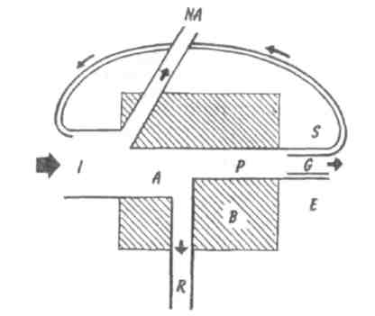
Экосистема
Энергетика экосистемы
Универсальная модель поток энергии
A=I-NA P = A-R P=G + E + S B = P-E B = G + S

Slide 39
Экосистема
Энергетика экосистемы
Универсальная модель поток энергии
/ - энергия, поступившая в биомассу
NA – часть энергии, которая не включается в метаболизм.
А - используемая, или ассимилируемая, часть энергии
R – дыхание
Р - продуцирование органического вещества
Продукция:
G – рост, или увеличение биомассы
Е – ассимилированное органическое вещество, выделяемое с экскрементами или секретируемое
S —запас
Обратный путь запасенной продукции называют также «рабочей петлей», поскольку это та часть продукции, которая обеспечивает организм энергией в будущем
Е – энергия
В – биомасс

Slide 40
Экосистема
Энергетика экосистемы
Использование универсальной модели поток энергии
1. Может представлять популяцию какого-либо вида.
В этом случае каналы притока энергии и связи данного вида с другими
составляют диаграмму пищевой сети с названием отдельных видов в ее узлах
Процедура построения сетевой диаграммы включает:
составление схемы распределения популяций по трофическим уровням
соединение их пищевыми связями
определение с помощью универсальной модели ширины каналов потоков энергии, при этом наиболее широкие каналы будут проходить через популяции видов-полифагов
2. Может представлять определенный энергетический уровень.
В этом варианте прямоугольники биомассы и каналы потоков энергии
представляют все популяции, поддерживаемые одним источником энергии.

Slide 41
Экосистема
Энергетика экосистемы
Использование универсальной модели поток энергии
3. Можно определить отношения величин энергетического потока
в разных точках пищевой цепи. Выраженные в процентах, эти отношения
называют экологической эффективностью.
- Первая группа энергетических отношений: В/R и P/R.
Часть энергии, идущая на дыхание, т.е. на поддержание структуры биомассы,
велика в популяциях крупных организмов (люди, деревья и др.) При сильном
стрессе R возрастает. Величина Р значительна в активных популяциях мелких
организмов, например бактерий и водорослей, а также в системах,
получающих энергию извне.

Slide 42
Экосистема
Энергетика экосистемы
Использование универсальной модели поток энергии
- Вторая группа отношений: А/I и Р/А.
А/I - эффективностью ассимиляции. Эффективность ассимиляции варьирует
от 10 до 50% и больше. Она может быть либо очень мала, как в случае
использования энергии света растениями или при ассимиляции пищи
животными-детритофагами, либо очень велика, как в случае ассимиляции
пищи животными или бактериями, питающимися высококалорийной пищей,
например сахарами или аминокислотами.
Р/А - эффективностью роста тканей. Эффективность роста тканей также широко
варьирует. Наибольших значений она достигает в тех случаях, когда организмы
мелкие и условия среды, в которой они обитают, не требуют больших затрат на
поддержание оптимальной для роста организмов температуры.

Slide 43
Экосистема
Энергетика экосистемы
Использование универсальной модели поток энергии
- Третья группа энергетических отношений: Р/В = В/(ВТ) = Т⁻¹,
где Т - время.
Если рассчитывается интегральная продукция за некоторый
промежуток времени, значение отношения Р/В определяется с
учетом средней за этот же отрезок времени биомассы. В этом
случае отношение Р/В - величина безразмерная; она показывает,
во сколько раз продукция больше или меньше биомассы.

Slide 44
Экосистема
Энергетика экосистемы
Использование универсальной модели поток энергии
А) Сравнивая продуктивность P_{t} и биомассу B_{t} внутри одного трофического уровня (t), отметим S-образный характер изменения P_{t} в определенном диапазоне изменений B_{t}.
Например, на первом трофическом уровне продукция увеличивается сначала медленно, так как невелика поверхность листьев, затем быстрее и при большой плотности биомассы — опять медленно, поскольку фотосинтез в условиях значительного затенения листьев нижних ярусов ослабляется. На втором и третьем трофических уровнях при очень малом и при очень большом числе животных на единицу площади отношение продуктивности к биомассе снижается, главным образом из-за уменьшения рождаемости.

Slide 45
Экосистема
Энергетика экосистемы
Использование универсальной модели поток энергии
Б) Отношение продуктивности предыдущего трофиче­ского уровня (Р_{t-1}) к биомассе настоящего (B_{t})
Определяется тем, что фитофаги, выедая часть растений, тем самым способствуют ускорению их прироста, т. е. фитофаги своей деятельностью содействуют продуктивности растений. Аналогичное влияние оказывают на продуктивность консументов I порядка хищники, которые, уничтожая больных и старых животных, способствуют повышению коэффициента рождаемости фитофагов.

Slide 46
Экосистема
Энергетика экосистемы
Использование универсальной модели поток энергии
В) Зависимость продуктивности по­следующего трофического уровня (P_{t+1}) от биомассы настоящего (В_{t}).
Продуктивность каждого последующего трофического уровня возрастает при росте биомассы предыдущего. Отношение Р_{t+1}/B_{t} показывает, в частности, от чего зависит величина вторичной продукции, а именно от величины первичной продукции, длины пищевой цепи, природы и величины энергии, привносимой извне в экосистему.

Slide 47
Экосистема
Энергетика экосистемы
На энергетические характеристики экосистемы
определенное влияние оказывают размеры особей.
Чем мельче организм, тем выше его удельный
метаболизм (на единицу массы) и, следовательно,
меньше биомасса, которая может сохраняться на
данном трофическом уровне. И наоборот, чем крупнее
организм, тем больше биомасса на корню.

Slide 48
Экосистема
Трофическая структура экосистемы
Пирамида чисел
Число особей на каждом трофическом уровне
- В любой экосистеме мелкие животные численно превосходят крупных и размножаются быстрее.
- Для всякого хищного животного существуют нижний и верхний пределы размеров их жертв. Верхний предел определяется тем, что хищник не в состоянии одолеть животное, намного превышающее по размеру его
собственное тело, нижний предел – тем, что при слишком малом размере добычи, охота на нее теряет для хищников какой-либо смысл
- Пирамиды чисел могут быть обращенными. Например, в случае пастбищных пищевых цепей леса, когда продуцентами служат деревья, а первичными консументами — насекомые, уровень первичных консументов численно богаче особями уровня продуцентов

Slide 49
Экосистема
Трофическая структура экосистемы
2. Пирамиды биомассы
Урожай на корню (на единицу площади)
- Наземные и мелководные экосистемы, где продуценты крупные и живут сравнительно долго, характеризуются относительно устойчивыми пирамидами с широким основанием и узкой вершиной. На форму пирамиды подобных экосистем влияет также возраст сообщества. В недавно возникших сообществах отношение биомассы консументов к биомассе продуцентов обычно меньше, чем в зрелых (т. е. вершина пирамиды будет более узкой). Объясняется это тем, что консументы наземных и мелководных сообществ имеют более сложные жизненные циклы и более «изощренные» требования к местообитанию, чем зеленые растения. Поэтому животным популяциям может требоваться больше времени для максимального развития.
- В открытых и глубоких водах, где продуценты невелики по размеру и имеют короткий жизненный цикл, пирамида биомассы может быть обращенной. Общий урожай на корню здесь, как правило, меньше, чем в наземных или мелководных сообществах, даже если количество фиксируемой за год энергии в обоих случаях одинаково.
- В озерах и прудах, где равное значение как продуценты имеют и крупные прикрепленные растения, и микроскопические водоросли, пирамида урожая на корню будет иметь промежуточный вид.

Slide 50
Экосистема
Трофическая структура экосистемы
3. Пирамида энергии
Количество энергии фиксируемой на единице площади за единицу времени на каждом последующем трофическом уровне
- На форму этой пирамиды не влияют изменения размеров особей и интенсивности их метаболизма, и если учтены все источники энергии, то пирамида всегда будет иметь «канонический» вид, как это диктуется вторым законом термодинамики.
- Дает наиболее полное представление о функциональной организации
сообщества, так как число и масса организмов, которые могут существовать на
каждом трофическом уровне в тех или иных условиях, зависят не от количества
фиксированной энергии, имеющейся в данное время на предыдущем уровне, а
от скорости продуцирования пищи

Slide 51
Экосистема
Выводы
Данные по численности приводят к преувеличению значения мелких организмов, а данные по биомассе к преувеличению роли крупных
Приток энергии служит наиболее подходящим показателем при сравнении данного компонента экосистемы с любым другим и самой экосистемы в целом с соседними экосистемами
На мелкие организмы приходится большая доля объема дыхания сообщества, а более крупные животные дают основную биомассу
4. Любая оценка экосистемы должна основываться на координированном определении структуры урожая на корню и скоростей различных функциональных процессов , важность измерения последних возрастает с уменьшением размеров организмов

Slide 52
Экосистема
Биотическое сообщество
Биотическое сообщество — это любая совокупность
популяций, населяющих определенную территорию
(биотоп), это своего рода организационная единица в
том смысле, что она обладает некоторыми особыми
свойствами, не присущими слагающим ее компонентам
- особям и популяциям.

Slide 53
Экосистема
Биотическое сообщество
Видовая структура сообщества
Обилие - число особей на единицу площади или объема.
Частота — отношение числа особей одного вида (n) к общей численности особей (N), выраженное в процентах (n ⋅ 100)/N.
Постоянство — отношение числа содержащих изучаемый вид выборок (р) к общему числу выборок (Р), выраженное в процентах (р/Р)⋅100.
В зависимости от величины этого отношения различают следующие категории видов:
постоянные - встречаются более чем в 50% выборок
добавочные - в 25-50% выборок
случайные - менее чем в 25% выборок

Slide 54
Экосистема
Биотическое сообщество
Видовая структура сообщества
Доминирование - способность вида занимать в экосистеме главенствующее положение и оказывать влияние на распределение в ней энергии.
Доминанты - это те виды, которые на своем трофическом уровне обладают наибольшей продуктивностью.
Степень доминантности может определяться:
численностью
размером особей
продукцией
Показатель доминирования (С) представляет собой иное понятие. Он вычисляется по формуле С = Σ(n_{i} /N)², где n_{i} - степень доминантности каждого вида (на основании числа особей, величины биомассы, продуктивности и т. д., но чаще всего на основании числа особей - отсюда n), N - общая степень доминантности, т.е. численность особей всех видов.

Slide 55
Экосистема
Биотическое сообщество
Видовая структура сообщества
Верность – показатель, выражающий степень привязанности к экосистеме. Выделяют:
Характерные виды: встречаются только в данной экосистеме или представлены в данной экосистеме больше, чем в других
Преферентные виды: встречаются в нескольких смежных экосистемах, но предпочитающие одну из них
Инвазивные виды: случайно попавшие в сообщество, к которому они не принадлежат
Индифферентные виды: виды способные существовать с равным успехом во многих экосистемах
Ключевые виды – определяют способность других видов сохраняться в сообществе. Их исчезновение приводит к «каскаду» вымирания – деградации экосистемы

Slide 56
Экосистема
Биотическое сообщество
Видовая структура сообщества
Показатель видового разнообразия - Ĥ= -Z(n_{i} /N) log(n_{i} /N), где n_{i} , -степень доминантности каждого вида, N— общая степень доминантности.
Видовое разнообразие слагается из двух компонентов.
Первый может быть назван видовым богатством или компонентом многообразия. Он выражается отношением S/N - общего числа видов S к общему числу особей N.
Второй компонент видового разнообразия - это так называемая выравненность распределения особей между видами. Объективным показателем служит показатель выравненности: е = Ĥ / logS.

Slide 57
Экосистема
Биотическое сообщество
Закономерности видового разнообразия
1. Закономерность
Видовое разнообразие зависит в основном от присутствия редких и случайных видов, представленных небольшим числом особей. В состав сообщества входит несколько видов с высокой численностью (виды-доминанты, средообразующие виды) и множество редких видов ( определяют разнообразие)
2. Закономерность
Более продуктивная среда способна обеспечить совместное существование большого числа видов. Существенное влияние на увеличение числа видов в сообществе оказывает продуктивность среды. В более продуктивной среде выбор пищи шире, следовательно возможность специализации больше
3. Закономерность
Наиболее богатые видами сообщества более устойчивы. Чем больше видов животных и растений в сообществе, тем сложнее и многообразней связи между ними. Т.о. происходит удлинение пищевых цепей, увеличение контактов между видами, дублирование пищевых цепей.

Slide 58
Экосистема
Биотическое сообщество
Закономерности видового разнообразия
4. Закономерность
Избирательное хищничество повышает видовое разнообразие. Умеренное хищничество часто снижает плотность видов - доминантов, давая тем самым возможность менее конкурентоспособным видам более полно использовать пространство и другие ресурсы, в результате чего видовое разнообразие в экосистемах возрастает.
5. Закономерность
Под влиянием стресса, т.е. сильного неблагоприятного внешнего воздействия, в экосистеме уменьшается количество редких видов и возрастает численность видов, устойчивых к стрессу. В качестве стресса может выступать загрязнение. Изменение уровня разнообразия видов в экосистеме может служить индикатором загрязнения среды.

Slide 59
Экосистема
Биотическое сообщество
Внутренняя организация сообщества
Стратификация (вертикальная ярусность).
В лесу два основных яруса - автотрофный и гетеротрофный - часто подразделяются на дополнительные.
Зональность (горизонтальные подразделения).
Растения и животные распределены не равномерно по всей экосистеме, а пятнами, в которых плотность может быть максимальной или, наоборот, сходить на нет.
Активность (периодичность).
Периодичность сообщества является результатом синхронной активности в течение дня и ночи целых групп организмов
Сезонная периодичность:
зимняя спячка (зима), начало пробуждения (ранняя весна), пробуждение и высокая активность (поздняя весна), максимальная активность (раннее лето), окончание активности (позднее лето), подготовка к зимней спячке (осень).
Свойства биотического сообщества зависят также от: размножения, пищевых связей, групповых отношений, совместной деятельности, стохастических связей

Slide 60
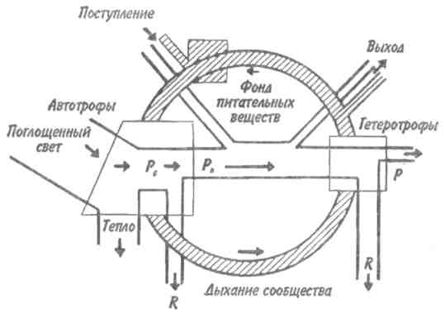
Экосистема
Биогеохимические циклы
Биогеохимический круговорот имеет вид кольца, направленного от автотрофов к гетеротрофам и от них снова к автотрофам

Slide 61
Экосистема
Биогеохимические циклы
Резервный фонд — большая масса медленно движущихся веществ, в основном не связанных с организмами.
Обменный фонд представляет собой быстрый обмен между организмами и их непосредственным окружением и имеет вид кольца.
В зависимости от природы резервного фонда выделяют два основных типа биогеохимических круговоротов:
1) круговорот газообразных веществ с резервным фондом в атмосфере или гидросфере
2) осадочный цикл с резервным фондом в земной коре.
Обменный фонд образуется за счет веществ, которые возвращаются в круговорот двумя основными путя­ми:
в результате первичной экскреции животными
при разложении детрита микроорганизмами.
Если оба пути замыкания обменного фонда реализуются в одной экосистеме, то первый из них
доминирует, например, в планктоне и других сообществах, где основной поток энергии идет через
пастбищную пищевую цепь; второй путь преобладает в степях, лесах умеренной зоны и других
сообществах, в которых основной поток энергии направлен через детритную пищевую цепь.

Slide 62
Экосистема
Биогеохимические циклы
Любую экосистему можно представить в виде ряда блоков, через которые проходят различные материалы и в которых эти материалы могут оставаться на протя­жении различных периодов времени
В круговоротах минеральных веществ в экосистеме, как правило, участвуют три активных блока: живые организмы, мертвый органический детрит и доступные неорганические вещества.
Два добавочных блока - косвенно доступные неорганические вещества и осаждающиеся органические вещества - связаны с круговоротами биогенных элементов в каких-то периферических участках общего цикла.
Процессы ассимиляции и распада, благодаря которым происходят круговороты биогенных элементов в биосфере, тесно связаны с поглощением и освобождением энергии организмами. Следовательно, пути биогенных элементов параллельны потоку энергии через сообщество.

Slide 63
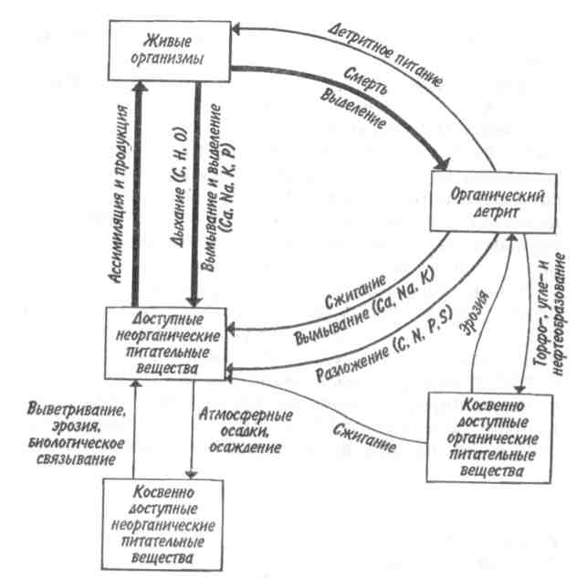
Экосистема
Биогеохимические циклы
Блочная модель круговорота веществ в экосистеме

Slide 64
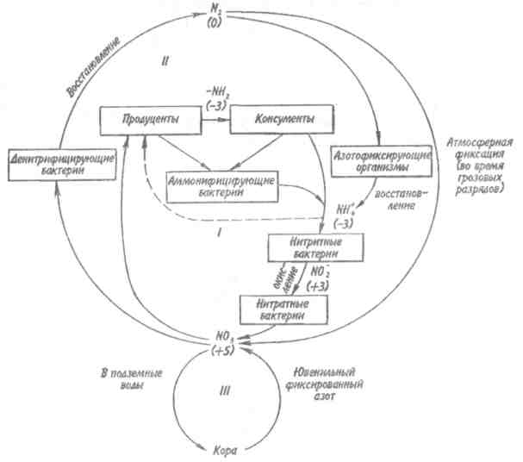
Экосистема
Биогеохимические циклы
Биогеохимический цикл азота

Slide 65
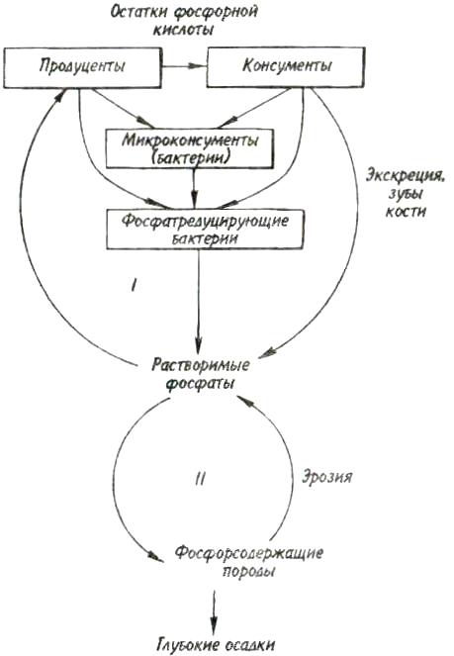
Экосистема
Биогеохимические циклы
Биогеохимический цикл фосфора

Slide 66
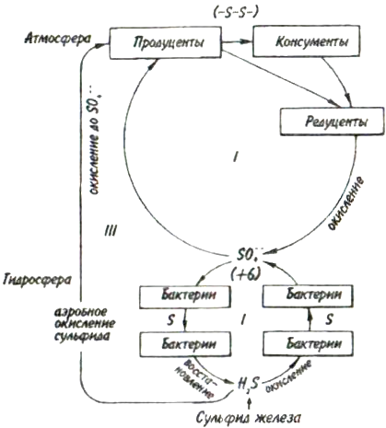
Экосистема
Биогеохимические циклы
Биогеохимический цикл серы

Slide 67
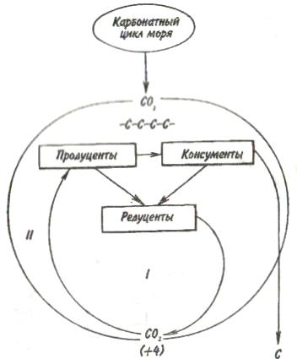
Экосистема
Биогеохимические циклы
Биогеохимический цикл углерода

Slide 68
Экосистема
Биогеохимические циклы
В круговоротах участвуют не только биогенные элементы, но и многие
загрязняющие вещества. Некоторые из них не только циркулируют в
окружающей среде, но и имеют тенденцию накапливаться в организмах. В
таких случаях концентрация какого-либо загрязняющего вещества,
обнаруженного в организмах, нарастает по мере прохождения его вверх по
пищевой цепи, так как организмы быстрее поглощают загрязняющие вещества,
чем выделяют их.
Таким образом, чем выше трофический уровень, на котором находится данный
организм, тем больше концентрация пестицида в его тканях. Это явление
известно под названием биологического усиления или биологического
накопления.

Slide 69
Экосистема
Развитие экосистем
Изменение экосистем может происходить под воздействием разных причин. В зависимости от вектора действующих сил различают аллогенные и автогенные изменения.
Аллогенные изменения обусловлены влиянием геохимических сил, действующих на экосистему извне. В качестве таковых могут выступать климатические и геологические факторы.
- Автогенные изменения обусловлены воздействием процессов, протекающих внутри экосистемы. В большинстве случаев, однако, трудно разграничить процессы, находящиеся под влиянием внешних и внутренних факторов. Например, эвтрофикация озер происходит под действием населяющих их сообществ, толчком к изменению которых служит поступление в озеро питательных веществ извне, с водосбора.

Slide 70
Экосистема
Сукцессия
Автогенные изменения называют развитием экосистемы, или экологической сукцессией. При определении экологической сукцессии следует учитывать три момента:
1. Сукцессия происходит под действием сообщества, т. е. биотического компонента экосистемы. Сообщество, в свою очередь, вызывает изменения в физической среде, которая определяет характер сукцессии, ее скорость и устанавливает пределы, до которых может дойти развитие.
2. Сукцессия - это упорядоченное развитие экосистемы, связанное с изменением видовой структуры и протекающих в сообществе процессов. Сукцессия определенным образом направлена и, следовательно, предсказуема.
3. Кульминацией сукцессии является возникновение стабилизированной экосистемы, в которой на единицу потока энергии приходится максимальная биомасса и максимальное количество межвидовых взаимодействий.
Скорость изменений и время, необходимое для достижения стабилизированного состояния, варьируют в разных экосистемах и для разных признаков экосистемы.

Slide 71
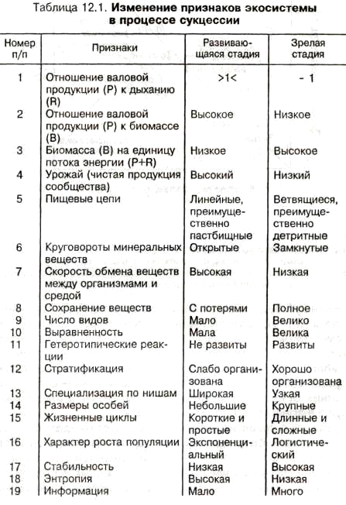
Экосистема
Сукцессия

Slide 72
Экосистема
Сукцессия
Процесс сукцессии:
- возникновение незанятого организмами участка
иммиграция, занос на участок различных организмов
- заселение участка
конкуренция и вытеснение отдельных видов
преобразование организмами местообитания, постепенная стабилизация условий и отношений
Первичная сукцессия - развитие экосистемы начинается на участке, который перед этим не был занят каким-либо сообществом (недавно вышедшая на поверхность скала, песок или лавовый поток)
Вторичная сукцессия - развитие экосистемы происходит на площади, с которой удалено предыдущее сообщество (например, заброшенное поле или вырубка)

Slide 73
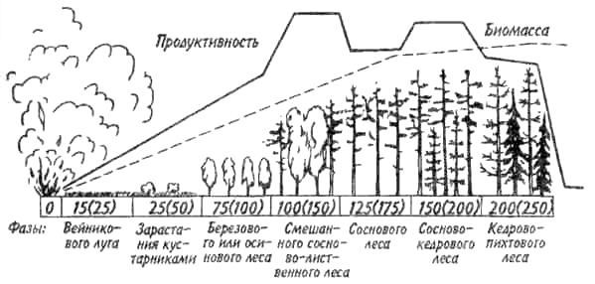
Экосистема
Сукцессия

Slide 74
Экосистема
Сукцессия
Климаксное сообщество -стабильная система, в котором минимальна или полностью отсутствует годовая чистая продукция органического вещества.
Климатический климакс - это теоретическое сообщество, к достижению которого направлено все развитие экосистемы в данном районе, находящееся в равновесии с общими климатическими условиями.
Эдафический климакс – реализуется там, где рельеф местности, почва, водоемы, пожары, заболачивание и другие факторы препятствуют развитию климатического климакса. Так, в зависимости от рельефа и особенностей почвы на примыкающих друг к другу морских террасах с одинаковой материнской породой развиваются различные сообщества
Катастрофический климакс - терминальное состояние экосистемы, возникающее благодаря периодически появляющимся катастрофам, таким как пожары, вредители и т. д. Со временем возникает естественная самоподдерживающаяся система, для существования которой необходимы регулярно возникающие катастрофы.
Дисклимакс или антропогенный субклимакс - когда сообщество поддерживается человеком или домашними животными.

Slide 75
Экосистема
Эволюция экосистем
Отличие эволюции экосистем от сукцессий заключается в том, что в ходе
эволюции появляются новые комбинации видов и вырабатываются новые
механизмы их сосуществования.
Эволюция экосистем протекает как сеткообразный процесс, который
складывается из более или менее независимой эволюции видов, входящих в их
состав.
Любой фактор, способный вывести экосистему из стабилизированного состояния, кладет начало более быстрым темпам эволюции. В качестве таких факторов могут выступать глобальные изменения климата, геологические процессы, массовая иммиграция при соединении материков и т. д. На фоне разрушенных прежних связей происходит лавиноподобное образование новых видов.

Slide 76
Экосистема
Антропогенная эволюция экосистем
Природная эволюция экосистем протекает в масштабе тысячелетий, в
настоящее время она подавлена антропогенной эволюцией, связанной с
деятельностью человека. Биологическое время антропогенной эволюции имеет
масштаб десятилетий и столетий.
Антропогенная эволюция экосистем разделяется на два больших класса:
целенаправленная
Человек формирует новые типы искусственных экосистем. Результатом этой эволюции являются все агроэкосистемы, садово‑парковые ансамбли, морские огороды бурых водорослей, фермы устриц и т.д.
стихийная.
Основу стихийной антропогенной эволюции составляет появление в экосистемах видов, непреднамеренно (реже преднамеренно) занесенных человеком из других районов.

Slide 77
Экосистема
Антропогенная эволюция экосистем
Результатом антропогенной эволюции экосистем, кроме того, является:
– уничтожение видов или снижение их генетического разнообразия
– смещение границ природных зон – развитие процесса опустынивания в степной зоне, вытеснение травяной растительностью лесов у южной границы их распространения
– возникновение новых экосистем, устойчивых к влиянию человека
– формирование новых сообществ на антропогенных субстратах при их естественном зарастании или рекультивации.

Slide 78
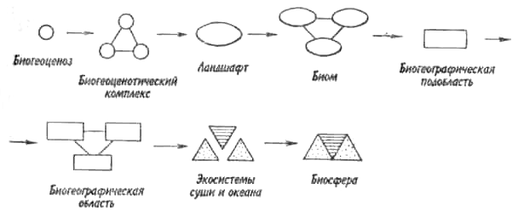
Экосистема
Иерархия экосистем
Биосфера ← космический фактор
Экосистемы суши и океана ← геологический фактор
Биогеографическая область ← фактор эволюции
Биом ← фактор климатического климакса (региональный климат)
Ландшафт ← фактор рельефа
Биогеоценоз ← фактор эдафического климата (мезоклимат).

Slide 79
Экосистема
Иерархия экосистем
Биом – это крупная региональная или субконтинентальная биосистема, характеризующаяся каким‑либо основным типом растительности или другой особенностью ландшафта. Биомы наземных экосистем формируются под воздействием комплекса условий среды, в первую очередь – климата. По объему «биом» совпадает с географическим понятием «природная зона».
Наиболее важные биомы суши:
– тундры (арктические и альпийские): безлесные территории, расположенные севернее (или выше) лесного пояса
– тайга: хвойные леса умеренной зоны
– листопадные (широколиственные) леса умеренной зоны
– степи умеренной зоны (имеют две паузы в вегетации – зимой и во второй половине лета во время засухи)
– тропические степи и саванны (вегетируют круглый год, но в период засухи их биологическая продукция резко снижается)
– пустыни (экосистемы в условиях сильного стресса засухи при годовом количестве осадков менее 200 мм)
– полувечнозеленые сезонные тропические леса («зимне‑зеленые» леса, сбрасывающие листья летом)
– тропические дождевые леса (вегетируют круглый год и являются самыми продуктивными экосистемами Земли).

Slide 80
Экосистема
Иерархия экосистем
Биомы водных экосистем определяются в первую очередь соленостью воды, содержанием в ней элементов питания, кислорода и температурой, скоростью течения.
Так экосистемы пресных вод разделяются на биомы стоячих и проточных вод.
Экосистемы стоячих вод более разнообразны, так как в этом случае шире пределы изменения условий, определяющих состав биоты и ее продукцию – глубины водоема, химического состава воды, степени зарастания водоема.
В биомах проточных вод большую роль играет скорость течения и различен состав биоты на перекатах и плесах.
Среди экосистем морских побережий различают биомы приморских скалистых побережий, достаточно бедных элементами питания, и эстуариев (лиманов) – богатых элементами питания илистых отмелей у впадения рек.
Среди пелагических (находящихся в толще воды) экосистем океана различают биомы фотических сообществ верхнего слоя вод (поверхностные пелагические сообщества) и морских глубоководных пелагических гетеротрофных сообществ.
Как биомы рассматриваются бентосные (донные) сообщества континентального шельфа, коралловые рифы (высокопродуктивные сообщества тропических морей) и хемоавтотрофные сообщества гидротермальных оазисов.

Slide 81
Экосистема
Сельскохозяйственные экосистемы
Состав, структура и функция управляются не естественными механизмами
самоорганизации, а человеком.
Человек управляет практически всеми параметрами агроэкосистемы:
– составом продуцентов (заменяет естественные растительные сообщества на искусственные посевы сельскохозяйственных растений и посадки плодовых деревьев)
– составом консументов (заменяет естественных фитофагов на домашний скот)
– соотношением потоков энергии по главным пищевым цепям «растение – человек» и «растение – скот – человек» (специализирует хозяйство на производстве растениеводческой или животноводческой продукции или на равное соотношение того и другого)
– непроизводительным оттоком вещества и энергии по дополнительным пищевым цепям: «почва – сорные растения», «культурные растения – насекомые‑фитофаги», «хозяин (культурные растения, домашние животные) – паразит», т.е. контролирует плотность деструктивной биоты – популяций сорных растений, насекомых фитофагов, паразитов
– уровнем первичной биологической продукции (улучшая условия для развития растений за счет обработки почвы, удобрений и полива).

Slide 82
Экосистема
Сельскохозяйственные экосистемы
Экологическое ориентированное управление:
– ограничение доли пашни сохраняя часть агроэкосистемы под многолетними травяными сообществами кормовых угодий или под лесом (естественным или лесопосадками)
– ограничение вмешательство в жизнь почвы при ее обработке и дозы минеральных удобрений и химических средств защиты растений;
– ограничение поголовье скота.
– возделывание видов и сортов культурных растений и разведение пород сельскохозяйственных животных, которые требуют меньших затрат антропогенной энергии
– использование экологичных севооборотов с многолетними травами и сидератами (их зеленую массу не убирают, а запахивают в почву как удобрение) для восстановления плодородия почв
– возделывание поликультур и сортосмеси, т.е. смеси культурных растений, которые более полно используют агроресурсы и требуют меньших затрат на защиту растений
– расспределение скота по территории агроэкосистемы (содержать его на небольших фермах), чтобы облегчить внесение навоза на поля.
Агроэкосистемы, которые создаются в соответствии с этими принципами, называются самоподдерживающимися. В них обеспечивается предельно возможное сходство с естественными экосистемами.

Slide 83
Экосистема
Городские экосистемы
В отличие от сельскохозяйственных экосистем в них нет элементов саморегуляции. Отнесение городов к экосистемам достаточно условно, для них характерны три особенности:
– зависимость, т.е. необходимость постоянного поступления ресурсов и энергии
– неравновесность, т.е. невозможность достижения экологического равновесия
– аккумулирование твердого вещества за счет превышения его ввоза в город над вывозом (примерно 10:1). Это в прошлом приводило к повышению уровня поверхности города (формированию культурного слоя, который в старых городах достигает нескольких метров), а сегодня ведет к увеличению площади полигонов хранения бытовых и промышленных отходов.
Задачи экологически ориентированного управления городскими экосистемами – чисто технологические, связанные с совершенствованием технологий производства промышленных предприятий, экологизацией коммунального хозяйства и транспорта.

Slide 84
Биосфера
Биосфера - часть поверхности Земли, которая в настоящее время находится под влиянием деятельности организмов.

Slide 85
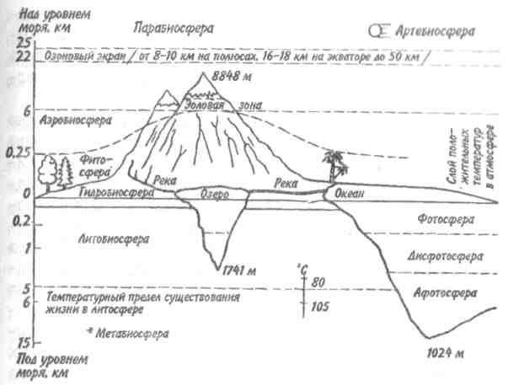
Биосфера
Строение биосферы

Slide 86
Биосфера
Строение биосферы
Биосфера охватывает всю гидросферу, часть атмосферы и часть
литосферы.
Ее верхняя граница расположена на высоте 6 км над уровнем
моря, нижняя – на глубине 15 км в толще земной коры (на такой
глубине обитают бактерии в нефтяных водах) и 11 км в океане.
Посравнению с диаметром Земли (13000 км) биосфера – это тонкая пленка на ее поверхности.
Оптимум жизни приходится на поверхность раздела сред.

Slide 87
Биосфера
Ноосфера
«Ноосфера» - термин был независимо внедрен в экологический обиход П. Терьяром де Шарденом и В.И. Вернадским.
Однако если Терьяр де Шарден понимал под ноосферой в первую очередь глобальное развитие «коллективного разума», то Вернадский считал, что этот «коллективный разум» должен преобразовать биосферу, улучшив условия для жизни человека на планете.
Человек может сохраниться только вместе с биосферой, «встроив» свою хозяйственную деятельность в биосферные циклы.
Н.Н. Моисеев писал о возможности «коадаптации человека и биосферы» и формирования на этой основе некого «квазиустойчивого состояния» последней, при котором изменения круговоротов веществ не будут превышать пороговых значений, начиная с которых могут произойти необратимые изменения. Это новое состояние биосферы возможно при построении мирового сообщества устойчивого развития

